Slide 1



UNIVERSIDAD DE LAS FUERZAS ARMADAS - ESPE
TRABAJO DE TITULACIÓN PREVIO A LA OBTENCIÓN DEL TÍTULO DE ESPECIALISTA EN SEGURIDAD Y DEFENSA
PROTECCIÓN DEL ESPACIO AÉREO EN EL ECUADOR
AUTORES: CRNL. E.M.C. EDISON C. MOGOLLÓN E.
CRNL. E.M.C. JAVIER SUÁREZ A.
DIRECTOR: BRGL. JUAN FRANCISCO VIVERO.

Slide 2

  SUMARIO
1
INTRODUCCIÓN
2
FORMULACIÓN DEL PROBLEMA Y JUSTIFICACIÓN
3
OBJETIVOS DE LA INVESTIGACIÓN
4
MARCO TEÓRICO
5
METODOLOGÍA PROCESAMIENTO, PRESENTACIÓN DE DATOS
6
PROPUESTA
7
CONCLUSIONES Y RECOMENDACIONES

Slide 3
INTRODUCCIÓN

Slide 4
El Estado Ecuatoriano busca fortalecerse como un Estado moderno y soberano.
La Constitución de la República es el documento desde el cual parte la directriz sobre las obligaciones del Estado para la aplicación del monopolio legítimo de la fuerza a través de sus órganos de seguridad y defensa.
Estrategia nacional de seguridad y defensa, modelo sistémico, articula elementos a través de concepciones, estructuras y planes.
Sustentados en capacidades de cada uno de los componentes del macro sistema y en una doctrina que oriente la planificación y aplicación del poder del Estado frente a amenaza y/o factor de riesgo.
Baja eficiencia de las acciones tácticas, operativas y estratégicas, tener protección integral.
  Introducción

Slide 5
PLANTEAMIENTO
DEL PROBLEMA

Slide 6
  PROBLEMA
La noción político estratégica del Ecuador adolece de vacíos de planificación para ejercer la protección plena del espacio aéreo en toda su dimensión, producto de doctrinas incompletas o estratificadas, dejando como resultante un empleo desarticulado de todos los componentes involucrados en la protección del espacio aéreo; y, naturalmente limita el desarrollo de capacidades estratégicas −entrenamiento, equipamiento, medios y recursos− que apalanque la estrategia general y satisfagan las necesidades de defensa externa e interna que plantea el nivel político estratégico.

Slide 7
JUSTIFICACIÓN

Slide 8
  Justificación
Necesario mantener concepciones estratégicas, operativas y tácticas, mismas que integradas efectivamente a las capacidades de las fuerzas o sistemas, dan como resultado el logro de estos objetivos nacionales.
La política pública de seguridad y defensa nacional, responde a una dinámica permanente planteada por la situación presente y futura, y sobre todo que da contestación a las necesidades de la sociedad, el Estado ecuatoriano y el medio ambiente.
La importancia del trabajo radica en plantear una doctrina integral para la Protección del Espacio Aéreo en el territorio ecuatoriano.

Slide 9
OBJETIVOS

Slide 10

  OBJETIVOS
General
Analizar la noción de planificación de la Protección del Espacio Aéreo en el Ecuador, mediante el estudio de las normativas aplicables para el efecto, el ejercicio de la autoridad, el desarrollo de capacidades, la eficiencia estructural, administrativa y operativa; para materializar la efectividad de las actividades y operaciones en el territorio Nacional del Ecuador.

Slide 11
  OBJETIVOS
Específicos
Determinar cuáles son las normas aplicables para la el control del espacio aéreo, mediante el estudio de normativas y leyes nacionales e internacionales, para conocer, comprender y aplicar en los procesos de planificación de las operaciones.
Determinar la forma como se plasma el ejercicio de autoridad, mediante la articulación de la noción político estratégica con la estrategia militar, para el enfocar el poder del Estado en el control del espacio aéreo.
Establecer la forma de desarrollar capacidades esenciales y proyectadas, mediante la aplicación de metodologías, que permita integrar al proceso de planificación.

Slide 12
  OBJETIVOS
Específicos
Describir las formas de empleo conjunto, a través del conocimiento de las fortalezas y debilidades de los componentes del sistema y subsistemas, para efectivizar y maximizar el control del espacio aéreo.
Conocer la organización estructural, administrativa y operativa, mediante el estudio de comparado de sistemas de control de espacio aéreo en la región, para definir la más adecuada a los intereses del Estado.
Proponer un manual de Protección del Espacio Aéreo, mediante el análisis doctrinario de los paradigmas teóricos que rigen, los procesos de las operaciones, la preparación, ejecución y la evaluación; a fin de desarrollar concepciones que permitan optimizar el empleo de los recursos en el cumplimiento de la misión impuesta a Fuerzas Armadas en este ámbito..

Slide 13
MARCO TEÓRICO

Slide 14


MARCO TEÓRICO
Fundamentación legal
Estado del Arte
Fundamentación teórica
Normativa Internacional
Normativa Nacional

Slide 15
METODOLOGÍA

Slide 16
  METODOLOGÍA
Investigación Bibliográfica
Documental
Descriptivo
Encuesta

Slide 17
ANÁLISIS DE RESPUESTAS

Slide 18
  Política Pública de Seguridad Integral vinculada a la Protección del Espacio Aéreo.
  PREGUNTA 1. ¿Tiene el conocimiento acerca de la existencia de alguna política pública plasmada en documentos que abarque la conceptualización, el alcance y los lineamientos de Protección del Espacio Aéreo en el Estado ecuatoriano?
SI: | NO: | TOTAL:
16 | 4 | 20
80% | 20% | 100%

Slide 19
  Conceptos de Seguridad.
  PREGUNTA 1. ¿Conoce los principios y fundamentos que rigen la Protección del Espacio Aéreo?
SI | NO | TOTAL
7 | 13 | 20
35% | 65% | 100%

Slide 20
    Instrumentos.
PREGUNTA 1. ¿Conoce cuáles son los instrumentos con que cuenta el Estado ecuatoriano para propósitos de Protección del Espacio Aéreo?
1 | 2 | 3 | 4 | TOTAL
4 | 10 | 12 | 14 | 40
10% | 25% | 30% | 35% | 100%

Slide 21
    Instituciones y procesos.
PREGUNTA 1. ¿En su criterio debe existir una estructura única que abarque a todos los sistemas que deben estar inmersos en la Protección del Espacio Aéreo en términos de planificación y ejecución de las operaciones?
1 | 2 | 3 | 4 | TOTAL
3 | 5 | 25 | 7 | 40
7,5% | 12,5% | 62,5% | 17,5% | 100%

Slide 22
CONCLUSIONES

Slide 23
CONCLUSIONES
Las estructuras creadas a nivel del Estado y Fuerzas Armadas responsables de la Seguridad y Defensa, no cuentan con las capacidades necesarias para la Protección del Espacio Aéreo efectivamente.
Las particularidades del escenario demandan de los Estados y sus estructuras, respuestas adecuadas, idóneas y oportunas, que permitan garantizar la seguridad de manera integral, situación que se la alcanzará con el desarrollo de capacidades estratégicas y específicas para este propósito.
Las necesidades demandan de metodologías y herramientas académicas modernas o actualizadas que faciliten la contextualización del problema y la construcción de posibles alternativas de solución, mismas que darán paso a toma de decisiones en cada uno de los niveles de la conducción militar; y, para ello es necesario que desde la doctrina enfocarse en la creación de conocimientos fundamentales de cómo opera la dinámica de la fuerza y su aplicación durante las intercomplejas relaciones entre los involucrados en el ámbito del espacio aéreo.

Slide 24
RECOMENDACIONES

Slide 25
RECOMENDACIONES
Que la presente propuesta manual continúe con el proceso doctrinario hasta su aprobación, esto es:
Proceso de experimentación
Proceso de revisión idiomática
Proceso de aprobación
Proceso de difusión .
Es prioritario construir una estructura macro del Sistema de Protección del Espacio Aéreo que integre a todas las instancias de Fuerzas Armadas, el Estado y la Sociedad, teniendo como norte una actuación integrada y conjunta.

Slide 26
RECOMENDACIONES
Paralelamente construir protocolos y procesos para el empleo de unidades tácticas de monitoreo, reacción e interdicción, en el ámbito del espacio aéreo, tanto en tiempo de paz como de guerra o conflicto internacional.
Debido a la multidimencionalidad de acciones con que operan las amenazas y sabiendo que cada Estado de la región mantiene su propia lógica de dar seguridad a las operaciones en el espacio aéreo, es necesario construir alianzas regionales con normativas claras que permitan la acción coordinada y no dar oportunidad a las amenazas para que saque provechos de las ventanas que genera la política pública de cada Estado al no ser concebida como un criterio de bloque.

Slide 27
  CONTITUCIÓN
ARTÍCULOS DEFENSA Y MISIONES COMPLEMENTARIAS
3, 66, 147, 158, 389, 393
NUEVO ENFOQUE DE DESARROLLO Y SEGURIDAD
BUEN VIVIR
SEGURIDAD INTEGRAL
PLANES NACIONALES
PLAN NAC. DEL BUEN VIVIR
PLAN NAC. SEG. INTEGRAL
12 OBJETIVOS NACIONALES
PARA EL BUEN VIVIR
PLANES INSTITUCIONES
AGENDA POLÍTICA DE LA DEFENSA
CONCEPTO POLÍTICO DE DEFENSA
BIEN PÚBLICO
EJERCICIO DE SOBERANÍAS
CULTURA DE PAZ
Garantizar la defensa de la soberanía e integridad territorial y participar en la seguridad integral
Apoyar el desarrollo nacional en el ejercicio de las soberanías
Contribuir a la paz regional y mundial
Plan Estratégico Institucional de Fuerzas Armadas 2010 – 2021, determina los once objetivos estratégicos y estrategias específicas

Slide 28
  PROPUESTA DE MANUAL DE PROTECCIÓN DEL ESPACIO AÉREO EN EL ECUADOR

Slide 29
LA PROPUESTA ESTÁ COMPUESTA DE SEIS CAPÍTULOS
Capítulo 1. Fundamentos de la protección del espacio aéreo
Capítulo 2. Estrategia y diseño
Capítulo 3. Planeamiento
Capítulo 4. Preparación
Capítulo 5. Ejecución
Capítulo 6. Evaluación

Slide 30
Capítulo 1. Fundamentos de la Protección del Espacio Aéreo.
Principios Básicos
Organización y Coordinación
El ciclo de asignación aérea conjunta
Consideraciones del planeamiento del Control del Espacio Aéreo
Planificación para el Control del Espacio Aéreo
Métodos de Control del Espacio Aéreo

Slide 31
Capítulo 2. Estrategia y Diseño
Estrategia: Niveles de la Planificación y Conducción de la Guerra y el Conflicto.
La naturaleza de las operaciones
El escenario (Teatro de Guerra o Empleo).
Las fuerzas
Espectro total de las operaciones
El objetivo
El Poder - Aspectos del Poder Aerospacial.
Seguridad nacional
La política de defensa nacional.
Estrategia nacional de seguridad

Slide 32
Capítulo 2. Estrategia y Diseño
POLÍTICO ESTRATÉGICO
Empleo Integral. Poder Nacional. Estructura del Estado
ESTRATÉGICO MILITAR
Contruye el concepto estratégico del poder militar (Aéreo)
Determina los Objetivos Militares.
OPERACIONAL
Planifica y ejecuta operaciones tácticas.
TÁCTICO
Concibe la estrategia a su nivel para el empleo de sus recursos
Determinación de la Actitud Estratégica y Alianzas..
Mantienen y desarrolla las capacidades de las Fuerzas empleadas
Contextualiza las Operaciones en los Niveles Operativo y Táctico
Conduce las operaciones a su nivel.
Alcanza los Objetivos tácticos.
Definición de la Estrategia, definición de Objetivos y Centros de Gravedad.
.Ejecuta las maniobras para lograr el Objetivo.
C
O
N
D
U
C
C
I
Ó
N

Slide 33
Capítulo 2. Estrategia y Diseño
ESTRUCTURA DEL SISTEMA DE PROTECCIÓN DEL ESPACIO AÉREO
PRESIDENCIA DE LA REPÚBLICA
CONSEJO DE SEGURIDAD PÚBLICA Y DEL ESTADO
Construye la idea político estratégica de Protección del Espacio Aéreo en el ESPECTRO TOTAL.
MINISTERIO COORDINADOR DE LA SEGURIDAD
ORGANOS EJECUTORES DEL SISTEMA
COMADO CONJUNTO DE LAS FUERZAS ARMADAS
DIRECCIÓN DE AVIACIÓN CIVIL
OTROS ORGANOS DEL ESTADO

Slide 34
Capítulo 2. Estrategia y Diseño
Visión Estratégica Conjunta
Empleo de medios
Conformación del sistema de protección del espacio aéreo
Comando y Control.
Capacidades
Operaciones de enfrentamiento aéreo enemigo
Integración multinacional
Aviones no tripulados
Concepto General de Operaciones
Misiles.
Zona de control de alta densidad del espacio aéreo.
Control del espacio aéreo en operaciones marítimas

Slide 35
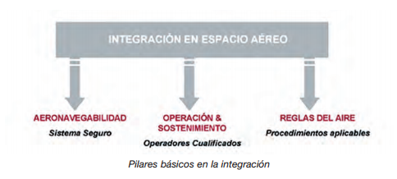
Capítulo 2. Estrategia y Diseño

Slide 38
Capítulo 3. Planeamiento
El Planeamiento y los Planes.
Capítulo 4. Preparación
Funciones de Preparación
Actividades de preparación
Capítulo 5. Ejecución
Ejecución del control del espacio aéreo por fase
Fases y actividades
Capítulo 6. Evaluación
Monitoreo y evaluación continuos

Slide 39
EVALUACIÓN
Estado final deseado
Decisiones de ajuste
Oportunidades
Decisiones de ejecución
Planeamiento y Preparación
Ejecución
Amenazas
Decisiones de ejecución
Decisiones de ajuste
SITUACIÓN

Slide 40
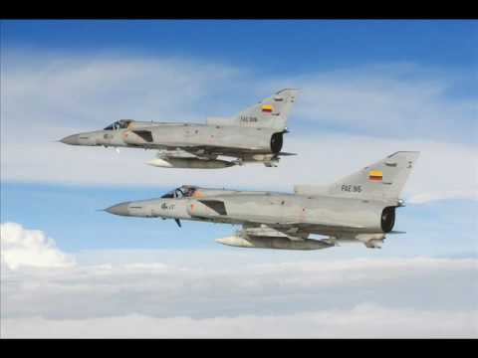
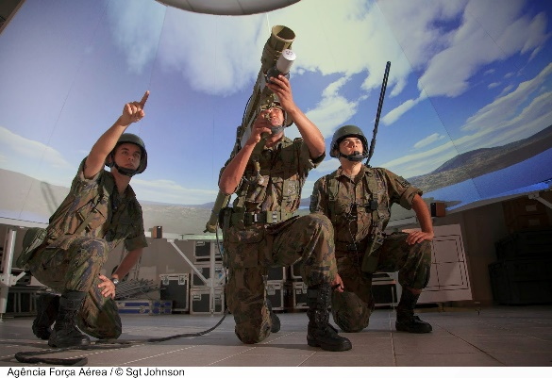
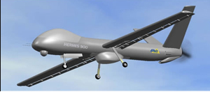
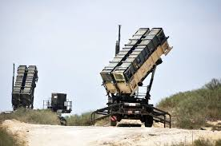
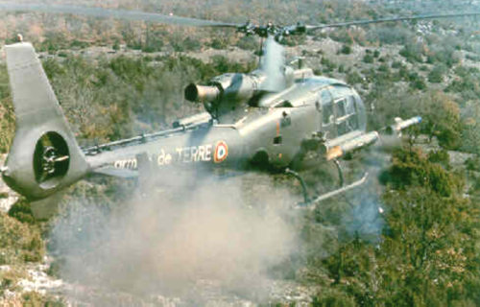
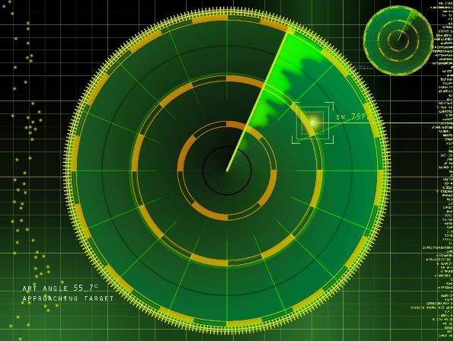
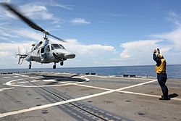
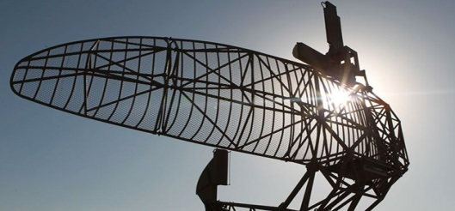
  CICLO DE PREGUNTAS
  POR SU ATENCIÓN LE AGRADECEMOS

